Slide 1
Ovlivnění výsledku analýzy
Andrea Wagnerová
+420 543 136 704
andrea.wagnerova@mou.cz

Slide 2
Laboratorní vyšetření
Laboratorní diagnostický proces
PREANALYTICKÁ FÁZE
POSTANALYTICKÁ FÁZE
ANALYTICKÁ FÁZE

Slide 3
Preanalytická fáze
Soubor všech postupů, kterými projde vzorek pacienta od okamžiku, kdy je analýza požadována do okamžiku, kdy je vzorek vložen do analyzátoru.
Požadavek na laboratorní vyšetření – žádanka,
příprava pacienta,
odběr biologického materiálu (BM),
uchování biologického materiálu před transportem do laboratoře,
transport biologického materiálu do laboratoře,
příjem biologického materiálu,
příprava biologického materiálu k analýze.

Slide 4
Faktory ovlivňující vyšetření: neovlivnitelné
Cyklické variace (cirkadiánní) – např. cirkadiánní rytmy s ranním maximem: např. kortizol.
Pohlaví, rasa a věk. Tyto zdroje variabilit lze částečně snížit pouze znalostí rozdílů mezi referenčními intervaly pro muže, ženy, děti, věkové skupiny a etnické skupiny.
Gravidita – znamená významnou změnu biochemických dějů, která je dána především expanzí plazmatického objemu, zvýšeným srdečním výdejem, zvýšením proteosyntézy. Změny se týkají zejména těchto parametrů: např. zvýšené hodnoty některých proteinů v plazmě, pokles albuminu, hemodiluční anemie; relativní deficit – železo, feritin; zvýšení proteinů akutní fáze; změny metabolismu glukózy; zvýšení ALP (placentární izoenzym).

Slide 5
Faktory ovlivňující vyšetření: ovlivnitelné
Fyzická zátěž před odběrem biologického materiálu (posilování – zvýšená CK až stonásobně, zvýšené hladiny AST, LD).
Dieta (strava, respektive vliv hladovění).
Alkohol – konzumace alkoholu mění výsledky biologických analýz, např. hodnoty jaterních enzymů, osmolality.
Dehydratace – může zhoršit, případně i znemožnit vlastní odběr, navíc výsledky laboratorních odběrů mohou být výrazně zkresleny (zvýšená celková bílkovina a albuminu).
Stres – má velký vliv na výsledky vyšetření, zvyšuje se sekrece hormonů kůry nadledvin s jejich účinky např. hyperglykemií.

Slide 6
Příčiny ovlivnění výsledku analýzy
Preanalytická fáze:
doba odběru (cirkadiánní rytmus, poslední jídlo),
vliv infuze (odběr ze stejné žíly, do které je zavedena kanyla),
přídavky ve zkumavkách (výběr antikoagulačního činidla),
dezinfekční činidlo,
způsob uchování a transport vzorku,
hrubé chyby jako např. nesprávná identifikace pacienta.

Slide 7
Ovlivnění výsledku analýzy
Tabulka 1: Faktory ovlivňující výsledek
Faktor | Důsledek | Ovlivnění výsledku
Ztížený odběr | hemolytická plazma | např. ↑ kalium, ↑ LDH
Nesprávný transport | hemolytická plazma | např. ↑ kalium, ↑ LDH
Nevhodné protisrážlivé činidlo | --- | Ca^{2+,} K⁺
Tučné jídlo před odběrem | chylózní plazma | triacylglyceroly
Nepřiměřená fyzická zátěž | ↑ CK z kosterního svalu | ↑ CK
Jízda na kole | zvýšený tlak na prostatu | ↑ PSA
Dehydratace | ↓ celkový objem tekutiny | ↑ TP, alb

Slide 8
Hemolýza
Rozpad erytrocytů a uvolnění hemoglobinu obsaženého v krvinkách do okolí, tj. mimo krvinku.
In vivo – přímo v organizmu (při intravaskulární hemolýze)
In vitro – mimo organizmus, tj. ve zkumavce. Příčina:
mechanická – narušení membrány erytrocytů např. při vysokých otáčkách
tepelná – nevhodný transport odebrané krve např. krev zmrzla
chemická – narušení membrány erytrocytů např. nezaschnutý dezinfekční prostředek

Slide 9
Ovlivnění výsledku hemolýzou
Zvýšená koncentrace volného hemoglobinu v plazmě působí:
zvýšení koncentrace K, Mg, LDH, AST,
interferenci při fotometrickém stanovení,
pokles koncentrace ALP, albuminu (HGB působí jako pufr a mění pH činidla),
pokles koncentrace bilirubinu (HGB reaguje s činidlem a rozkládá ho).

Slide 10
Ovlivnění výsledku ikterickým zbarvením
Zvýšení hodnoty bilirubinu provázené žlutým až hnědým zbarvením plazmy.
Příčinou ikterické plazmy je:
ikterus (např. v důsledku obstrukce žlučových cest či intravaskulární hemolýzy)
Zvýšená koncentrace bilirubinu v plazmě působí:
interferenci při fotometrickém stanovení.

Slide 11
Ovlivnění výsledku mléčným zbarvením
Chylózní vzorky s obsahem lipidů.
Příčinou chylózní plazmy je:
nedodržení podmínek přípravy pacienta před odběrem krve (např. tučné jídlo před odběrem krve),
porucha lipidového metabolizmu.
Zvýšený obsah lipidů v plazmě ovlivňuje:
stanovení některých analytů z lipidového metabolizmu např. HDL cholesterolu.
Pro stanovení analytů z chylózní plazmy je možné provést ultracentrifugaci plazmy a celou analýzu provést až z vyčeřené plazmy.

Slide 12
Hodnocení vzhledu plazmy
Hemolýza, ikterita i chylozita plazmy ovlivňuje koncentraci a aktivitu měřených analytů, míra interference závisí na koncentraci volného hemoglobinu v plazmě, bilirubinu, lipidů.
Subjektivní – okem pracovníka laboratoře, tj. makroskopické (semikvantitativní:
+, ++, +++).
Objektivní – analyzátor prostřednictvím měření tzv. sérových indexů (hemolýza, ikterita, lipémie.

Slide 13
Sérové indexy
Slouží k posouzení kvality vzorku (plazmy) přijatého pro vyšetření biochemických analytů krve.
zjišťovány pomocí analyzátoru fotometricky,
měřeny jako koncentrace HGB v mg/dl (hemolýza), bilirubinu v mg/dl (ikterita), lipidů v mg/dl (chylozita) u každé analyzované plazmy.
U výsledku měření daného analytu je možné uvést komentář, např. Výsledek může být ovlivněn hemolýzou.

Slide 14
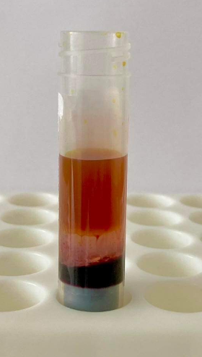
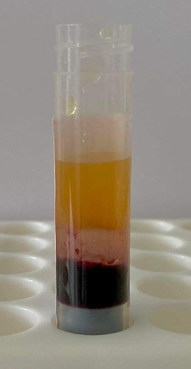
Příklad z praxe: vliv hemolýzy
Vzorek periferní krve (plazmy) pro stanovení biochemických analytů.
LDH = 12,83 µkat/l LDH = 3,11 µkat/l
AST = 1,13 µkat/l AST = 0,42 µkat/l
K = 9,6 mmol/l K = 4,35 mmol/l
Volný HGB = 1200 mg/l Volný HGB = 0 mg/l
Obrázek 1: Hemolytická plazma, zkumavka s Li-heparin. Obrázek 2:Normální vzhled plazmy, zkumavka s Li-heparin
.

Slide 15
Děkuji za pozornost.
RNDr. Andrea Wagnerová

Slide 16
Literatura, užitečné odkazy
Zima T. Laboratorní Diagnostika. 3., dopl. a přeprac. vyd. Praha: Galén; c2013.
Racek J. Klinická Biochemie. 2., přeprac. vyd. Praha: Galén; c2006.
ČSKB: Biochemické laboratorní metody - doporučení pro praktické lékaře (cskb.cz)

